Slide 1
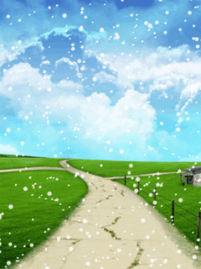


KÍNH CHÀO QUÝ THẦY CÔ VỀ DỰ GIỜ
MÔN: Chính tả
Lớp

Slide 2
Kiểm tra bài cũ

Slide 3
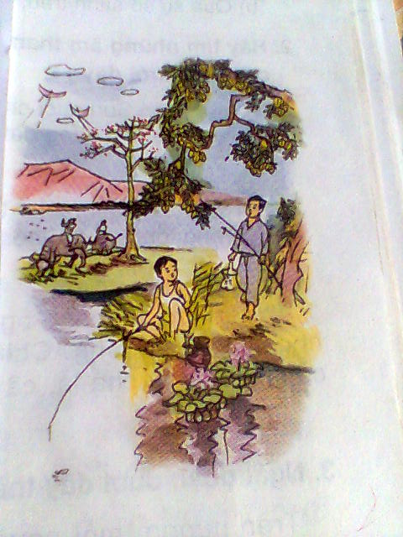
Quê hương

Slide 4
Chính tả (Nghe- viết)
Quê hương
Quê hương là chùm khế ngọt Cho con trèo hái mỗi ngày Quê hương là đường đi học Con về rợp bướm vàng bay.
Quê hương là con diều biếc
Tuổi thơ con thả trên đồng Quê hương là con đò nhỏ Êm đềm khua nước ven sông. Quê hương là cầu tre nhỏ Mẹ về nón lá nghiêng che Quê hương là đêm trăng tỏ Hoa cau rụng trắng ngoài hè.
Đỗ Trung Quân
hoan hô,
khoẻ,
rạng sáng
Chữa lỗi chính tả

Slide 5


Em hãy nêu những hình ảnh gắn liền với quê hương?
Những hình ảnh gắn liền với quê hương là:
chùm khế ngọt ; đường đi rợp bướm vàng bay; con diều biếc thả trên cánh đồng; con đò nhỏ khua nước ven sông; cầu tre nhỏ; nón lá nghiêng che; đêm trăng tỏ, hoa cau rụng trắng ngoài hè.

Slide 6
Chính tả (Nghe- viết)
Quê hương
Quê hương là chùm khế ngọt Cho con trèo hái mỗi ngày Quê hương là đường đi học Con về rợp bướm vàng bay.
Quê hương là con diều biếc
Tuổi thơ con thả trên đồng Quê hương là con đò nhỏ Êm đềm khua nước ven sông. Quê hương là cầu tre nhỏ Mẹ về nón lá nghiêng che Quê hương là đêm trăng tỏ Hoa cau rụng trắng ngoài hè.
Đỗ Trung Quân
hoan hô,
Nghe viết
rạng sáng

Slide 7
Luyện viết từ khó
trèo
diều biếc
khua
ven sông
nghiêng che

Slide 8

LUYỆN VIẾT BẢNG CON

Slide 9
Chính tả (Nghe- viết)
Quê hương
Quê hương là chùm khế ngọt Cho con trèo hái mỗi ngày Quê hương là đường đi học Con về rợp bướm vàng bay.
Quê hương là con diều biếc
Tuổi thơ con thả trên đồng Quê hương là con đò nhỏ Êm đềm khua nước ven sông. Quê hương là cầu tre nhỏ Mẹ về nón lá nghiêng che Quê hương là đêm trăng tỏ Hoa cau rụng trắng ngoài hè.
Đỗ Trung Quân
hoan hô,
Nghe viết
khoẻ,
rạng sáng
Chữa lỗi chính tả

Slide 10

Chính tả (Nghe- viết)
Quê hương

Slide 11
Chính tả (Nghe- viết)
Quê hương
Quê hương là chùm khế ngọt Cho con trèo hái mỗi ngày Quê hương là đường đi học Con về rợp bướm vàng bay.
Quê hương là con diều biếc
Tuổi thơ con thả trên đồng Quê hương là con đò nhỏ Êm đềm khua nước ven sông. Quê hương là cầu tre nhỏ Mẹ về nón lá nghiêng che Quê hương là đêm trăng tỏ Hoa cau rụng trắng ngoài hè. Đỗ Trung Quân
hoan hô,
Nghe viết
khoẻ,
rạng sáng
Chữa lỗi chính tả

Slide 12

Bài tập
Bài 2: Điền vào chỗ trống et hay oet ?
- em bé t...… miệng cười
- mùi kh …...
- cưa xoèn x….
- xem x ..…
oet
et
.
oet
.
et

Slide 13

Bài tập
Bài 3: Viết lời giải các câu đố sau:
a) Để nguyên, ai cũng lặc lè
Bỏ nặng, thêm sắc – ngày hè chói chang.
Có sắc - mọc ở xa gần
Có huyền - vuốt thẳng áo quần cho em.
Là chữ : nặng – nắng
Là những chữ gì?
Là chữ : lá – là
Là những chữ gì?

Slide 14

Củng cố- dặn dò

Slide 15



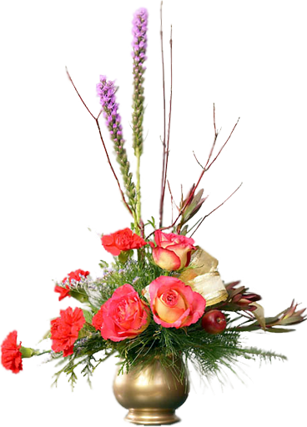



Chân thành cảm ơn quý thầy cô giáo và các em học sinh

